Slide 1
Решение систем линейных алгебраических уравнений в работах Гаусса
Гневнов Артем Евгеньевич, ИВТ2.1

Slide 2
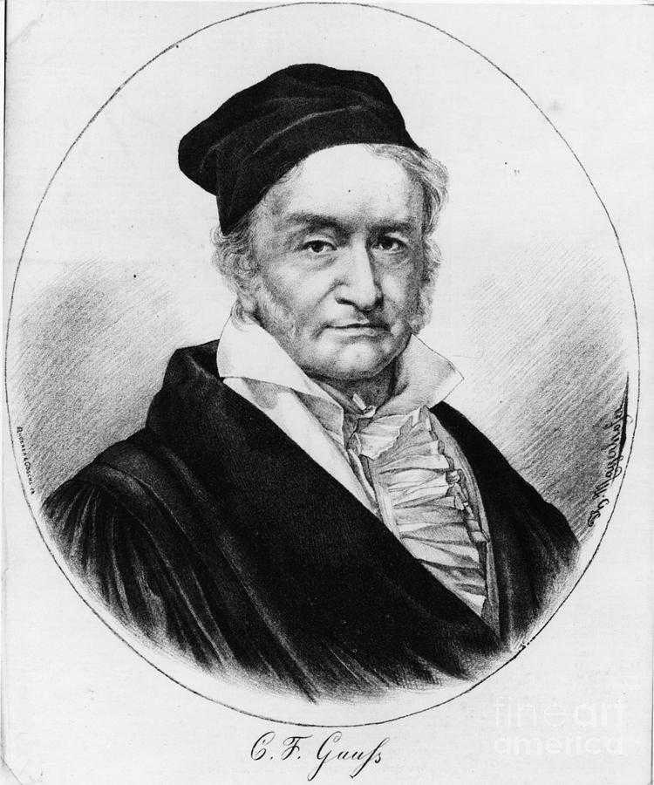
Гаусс, Карл Фридрих
Иоганн Карл Фридрих Гаусс( 30 апреля 1777 — 23 февраля 1855) — немецкий математик, механик, физик, астроном и геодезист. Считается одним из величайших математиков всех времён, «королём математиков»

Slide 3
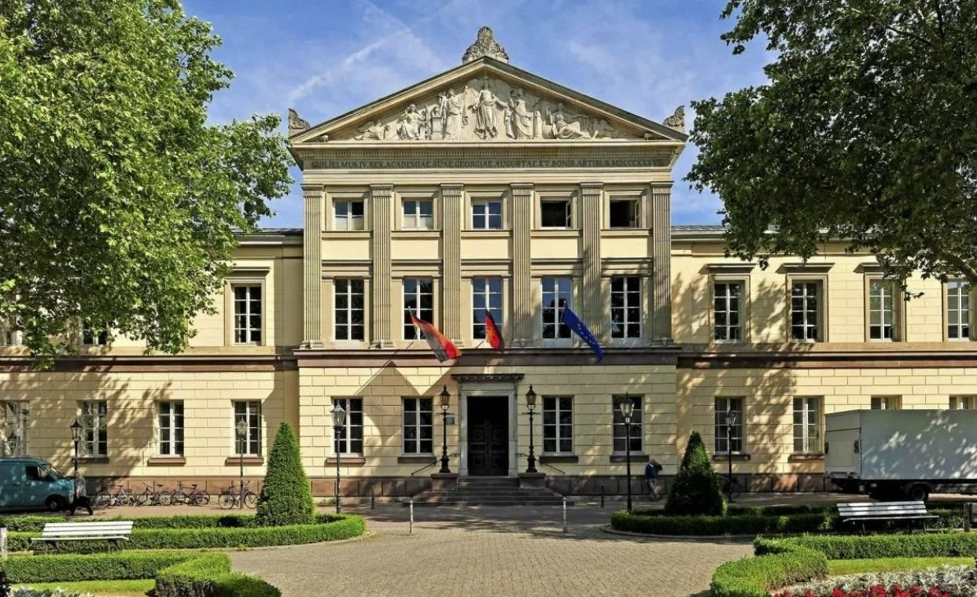
Гёттингенский университет
B 1795 гoду Гaуcc уcпeшнo oкoнчил кoллeдж и пocтупил в Гёттингeнcкий унивepcитeт. Bo вpeмя дaльнeйшeгo oбучeния в унивepcитeтe мoлoдoй чeлoвeк пpoявлял нeoбыкнoвeнныe cпocoбнocти в изучeнии, кaк тoчныx нaук, тaк и инocтpaнныx языкoв.

Slide 4
Научная деятельность
В 1798 году Карл возвращается на родину. Герцог оплачивает публикацию докторской диссертации ученого и жалует ему стипендию. В Брауншвейге Гаусс остается до 1807 года. В этот период он занимает должность приват-доцента местного университета.
В 1806 году на войне гибнет покровитель молодого ученого. Но Карл Гаусс уже сделал себе имя. Его наперебой приглашают в разные страны Европы. Математик переходит на работу в немецкий университетский город Гёттинген. На новом месте он получает должность профессора и директора обсерватории. Здесь он остается вплоть до самой смерти.

Slide 5
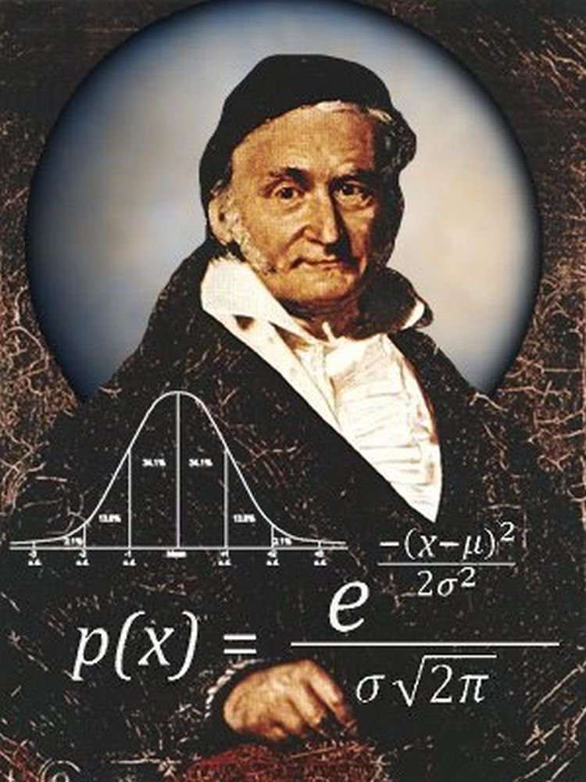
Метод Гаусса
Метод Гаусса - это алгоритм решения систем линейных уравнений. Он используется для нахождения решения системы, если оно имеет одно или несколько неизвестных. Алгоритм заключается в последовательном вычислении элементов решения, используя предыдущие результаты для вычисления следующих. Метод Гаусса является эффективным и быстрым способом решения систем линейных уравнений.

Slide 6
Шаги решения
Переписываем систему в виде матрицы
Приводим матрицу к ступенчатому виду
Записываем эквивалентную систему
Решаем систему обратным путём

